Slide 1
Οργανικη Χημεια
Χημεία Β’ Λυκείου
Γενικής Παιδείας

Slide 2
Εισαγωγή στην Οργανική Χημεία (1/3)
Οργανική χημεία ονομάζεται ο κλάδος της χημείας που μελετά τις ενώσεις του άνθρακα.
Εξαίρεση αποτελούν το μονοξείδιο του άνθρακα (CO), το διοξείδιο του άνθρακα (CO₂) και τα ανθρακικά άλατα (π.χ. το ανθρακικό ασβέστιο CaCO₃), που εξετάζονται στην ανόργανη χημεία (μαζί με τον C).
Οι πρώτες οργανικές ενώσεις απομονώθηκαν στις αρχές του 18^{ου} αιώνα, παρόλο που ορισμένες απ' αυτές, όπως τα σάκχαρα και το οινόπνευμα, ήταν γνωστές χιλιάδες χρόνια πριν.
Ο πρώτος που μελέτησε συστηματικά τις οργανικές ενώσεις, ήταν ο Σουηδός χημικός Scheele (1742-1786), ο οποίος απομόνωσε πλήθος οργανικών ενώσεων από φυτικές και ζωικές ύλες, π.χ. απομόνωσε το γαλακτικό οξύ από το γάλα.

Slide 3
Εισαγωγή στην Οργανική Χημεία (2/3)
Κατά τη διάρκεια του 18^{ου} αιώνα, οι χημικοί πίστευαν ότι, για να συντεθεί μία οργανική ουσία, ήταν απαραίτητη η ζωική δύναμη (vis vitalis), την οποία διαθέτουν μόνο οι ζωντανοί οργανισμοί.
Δηλαδή, επικρατούσε η βιταλιστική θεωρία, ότι οι ουσίες χωρίζονται σε ανόργανες και οργανικές και ότι, μόνο σε ζωντανούς οργανισμούς μπορούν να συντεθούν οι οργανικές ουσίες.

Slide 4
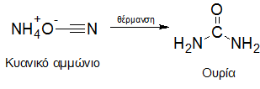
Εισαγωγή στην Οργανική Χημεία (3/3)
To 1828 ο Wöhler ανακάλυψε, ότι μία οργανική ουσία μπορεί να παρασκευασθεί εργαστηριακά. Αυτό το πέτυχε τυχαία, κατά την παρασκευή της οργανικής ένωσης ουρία, με θέρμανση κυανικού αμμωνίου NH₄OCN (η οποία είναι ανόργανη ένωση).
Από τότε άνοιξε ο δρόμος της οργανικής σύνθεσης, της εργαστηριακής δηλαδή παρασκευής οργανικών ενώσεων, ενώ η βιταλιστική αντίληψη τέθηκε οριστικά στο περιθώριο των εξελίξεων.

Slide 5
Σημασία της Οργανικής Χημείας
Είναι εύκολο να διαπιστώσουμε ότι η ζωή μας επηρεάζεται σε μεγάλο βαθμό από την οργανική χημεία.
Τα τρόφιμα, τα ρούχα, τα φάρμακα, τα καύσιμα, τα απορρυπαντικά, τα καλλυντικά, τα εντομοκτόνα, τα πλαστικά και τόσα άλλα, είναι στη βάση τους οργανικές ενώσεις και η εξέλιξή τους είναι αντικείμενο μελέτης της οργανικής χημείας.
Παραδείγματα της συμβολής της οργανικής χημείας:
σύγχρονες μέθοδοι παρασκευής, συντήρησης και τυποποίησης των τροφίμων
μελέτη της θρεπτικής αξίας των τροφίμων, ανακάλυψη των βιταμινών
ανακάλυψη συνθετικών υλικών, όπως το νάιλον και το συνθετικό μετάξι, τεχνητών δερμάτων, βαφών και συνθετικών νημάτων, μεγάλης αντοχής και ποικιλίας.
νέα φάρμακα και νέες μέθοδοι εργαστηριακών αναλύσεων για την προφύλαξη, διάγνωση και θεραπεία των ασθενειών.

Slide 6
Γιατί ξεχωρίζει ο άνθρακας;
Διαθέτει τέσσερα μονήρη (μοναχικά) ηλεκτρόνια στην εξωτερική του στιβάδα (έχει τέσσερις μονάδες συγγένειας)
Γι' αυτό μπορεί να ενωθεί με άτομα άλλων στοιχείων (συνηθέστερα είναι τα H, O, N, S, αλογόνα) ή με άλλα άτομα άνθρακα. Έτσι, σχηματίζει απλές ενώσεις (π.χ. με ένα άτομο άνθρακα) ή πολύπλοκες ενώσεις (π.χ. με δεκάδες δισεκατομμύρια άτομα άνθρακα).
Έχει μικρή ατομικής ακτίνα γι' αυτό σχηματίζει σταθερούς ομοιοπολικούς δεσμούς (τα κοινά ζεύγη ηλεκτρονίων συγκρατούνται ισχυρά, επειδή είναι κοντά στον πυρήνα του ατόμου του άνθρακα). Επίσης, τα άτομα του άνθρακα μπορεί να συνδεθούν μεταξύ τους με απλό, διπλό ή τριπλό δεσμό.
Για τους παραπάνω λόγους ο άνθρακας μπορεί να σχηματίσει μεγάλο πλήθος οργανικών ενώσεων, >12.000.000 γνωστές σήμερα.

Slide 7
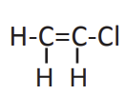
Ταξινόμηση των οργανικών ενώσεων: πολλαπλότητα δεσμών
Με βάση το είδος των δεσμών που αναπτύσσονται μεταξύ των ατόμων άνθρακα.
Οι ενώσεις στις οποίες όλα τα άτομα άνθρακα συνδέονται μεταξύ τους με απλούς δεσμούς λέγονται κορεσμένες.
Οι ενώσεις στις οποίες δύο τουλάχιστον άτομα άνθρακα συνδέονται μεταξύ τους με διπλό ή τριπλό δεσμό λέγονται ακόρεστες.

Slide 8
Ταξινόμηση των οργανικών ενώσεων: σύνδεση ατόμων άνθρακα (1/4)
Με βάση τον τρόπο σύνδεσης των ατόμων άνθρακα μεταξύ τους (διάταξη ανθρακικής αλυσίδας)
Αρχικά, οι οργανικές ενώσεις διακρίνονται σε άκυκλες και κυκλικές:
Άκυκλες ονομάζομαι οι ενώσεις στις οποίες τα άτομα του άνθρακα ενώνονται σε ευθεία ή διακλαδισμένη ανθρακική αλυσίδα. Οι ενώσεις αυτές ονομάζονται αλειφατικές (ή λιπαρές), γιατί τα λίπη περιέχουν ενώσεις αυτού του είδους.
Κυκλικές ονομάζονται οι ενώσεις στο μόριο των οποίων υπάρχει ένας τουλάχιστον δακτύλιος, δηλαδή σχηματίζεται κλειστή αλυσίδα.

Slide 9
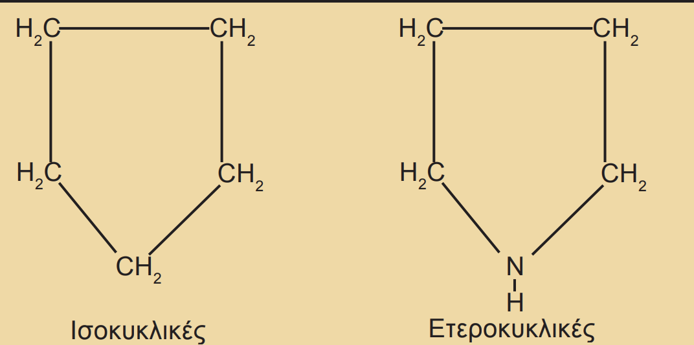
Ταξινόμηση των οργανικών ενώσεων: σύνδεση ατόμων άνθρακα (2/4)
Οι κυκλικές ενώσεις διακρίνονται περαιτέρω σε ισοκυκλικές και ετεροκυκλικές.
Ισοκυκλικές ονομάζονται οι κυκλικές ενώσεις στις οποίες ο δακτύλιος σχηματίζεται αποκλειστικά και μόνο από άτομα άνθρακα.
Ετεροκυκλικές ονομάζονται οι κυκλικές ενώσεις στις οποίες ο δακτύλιος σχηματίζεται όχι μόνο από άτομα άνθρακα, αλλά και από άτομα άλλου στοιχείου, συνήθως O, N.

Slide 10
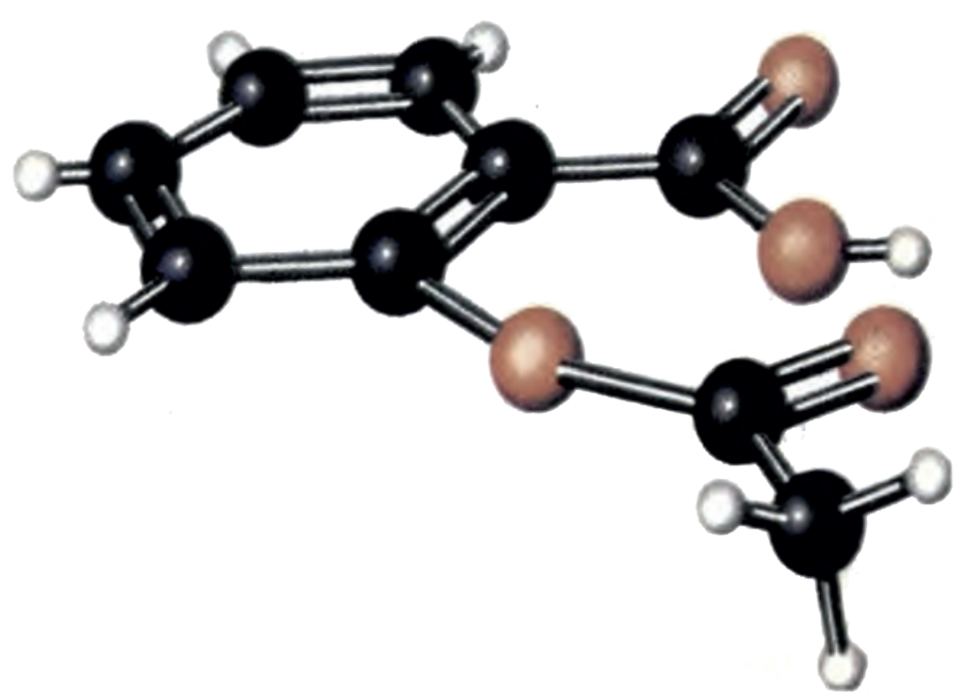
Ταξινόμηση των οργανικών ενώσεων: σύνδεση ατόμων άνθρακα (3/4)
Οι ισοκυκλικές ενώσεις διακρίνονται περαιτέρω σε αρωματικές και αλεικυκλικές.
Αρωματικές ονομάζονται (συνήθως) οι κυκλικές ενώσεις που περιέχουν τουλάχιστον ένα βενζολικό δακτύλιο.
Αλεικυκλικές ονομάζονται όλες οι μη αρωματικές ισοκυκλικές ενώσεις.
H ασπιρίνη (ακετυλοσαλυκιλικό οξύ) είναι μία αρωματική ένωση, όπως φαίνεται σε μοριακό μοντέλο της.

Slide 11
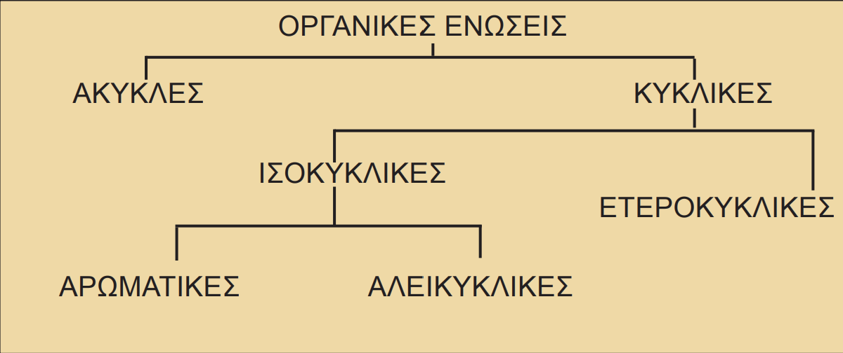
Ταξινόμηση των οργανικών ενώσεων: σύνδεση ατόμων άνθρακα (4/4)

Slide 12
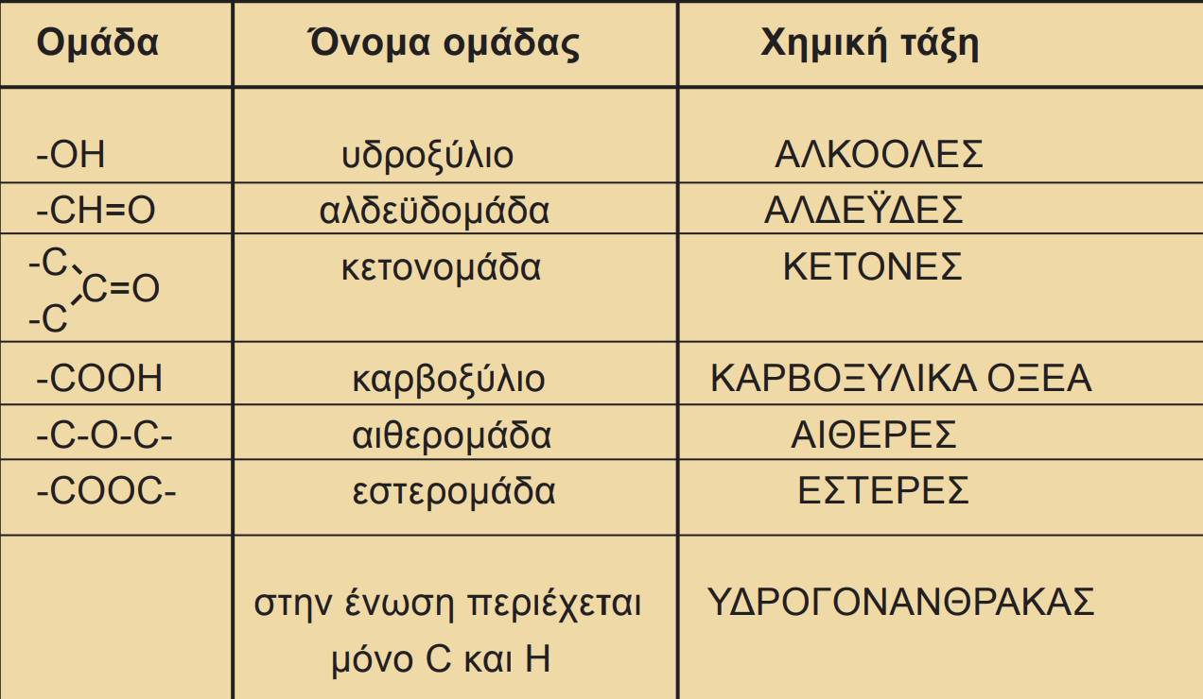
Ταξινόμηση των οργανικών ενώσεων: χαρακτηριστική ομάδα
Ταξινόμηση με βάση τη χαρακτηριστική ομάδα που βρίσκεται στο μόριο της ένωσης
Ανάλογα με το είδος της χαρακτηριστικής ομάδας που έχει μία ένωση, η ένωση κατατάσσεται σε διάφορες κατηγορίες, γνωστές ως χημικές τάξεις.
Χαρακτηριστική ομάδα μιας οργανικής ένωσης είναι ένα άτομο ή ένα συγκρότημα ατόμων, η οποία προσδίδει τις χαρακτηριστικές ιδιότητες σε μία ένωση.

Slide 13
Ταξινόμηση των οργανικών ενώσεων: ομόλογη σειρά (1/5)
Ταξινόμηση των οργανικών ενώσεων με βάση τις ομόλογες σειρές
Ομόλογη σειρά ονομάζεται ένα σύνολο οργανικών ενώσεων, των οποίων τα μέλη (οργανικές ενώσεις) έχουν τα εξής κοινά χαρακτηριστικά:
Έχουν τον ίδιο γενικό μοριακό τύπο.
Όλα τα μέλη έχουν ανάλογη σύνταξη και περιέχουν την ίδια χαρακτηριστική ομάδα.
Έχουν παρόμοιες χημικές ιδιότητες (εξαρτώνται από την ομόλογη σειρά).
Οι φυσικές τους ιδιότητες μεταβάλλονται ανάλογα με τη σχετική μοριακή τους μάζα (Mr ) και τη θέση της χαρακτηριστικής ομάδας.
Έχουν παρόμοιες παρασκευές.
Κάθε μέλος διαφέρει από το προηγούμενο και το επόμενό του κατά την ομάδα -CH₂ -.

Slide 14
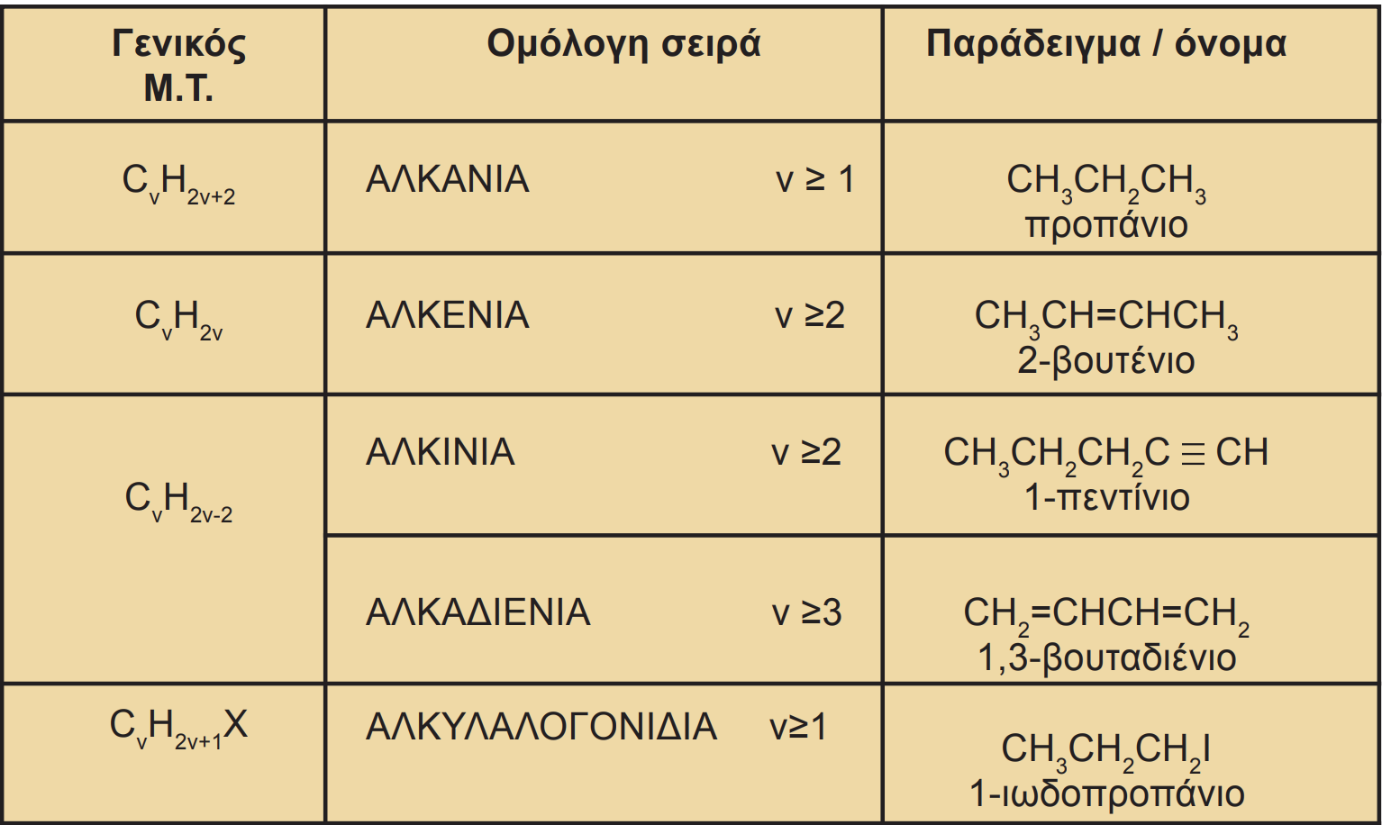
Ταξινόμηση των οργανικών ενώσεων: ομόλογη σειρά (2/5)

Slide 15
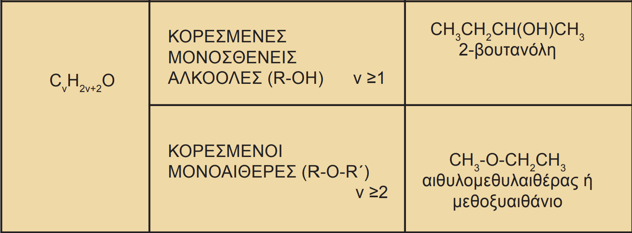
Ταξινόμηση των οργανικών ενώσεων: ομόλογη σειρά (3/5)

Slide 16
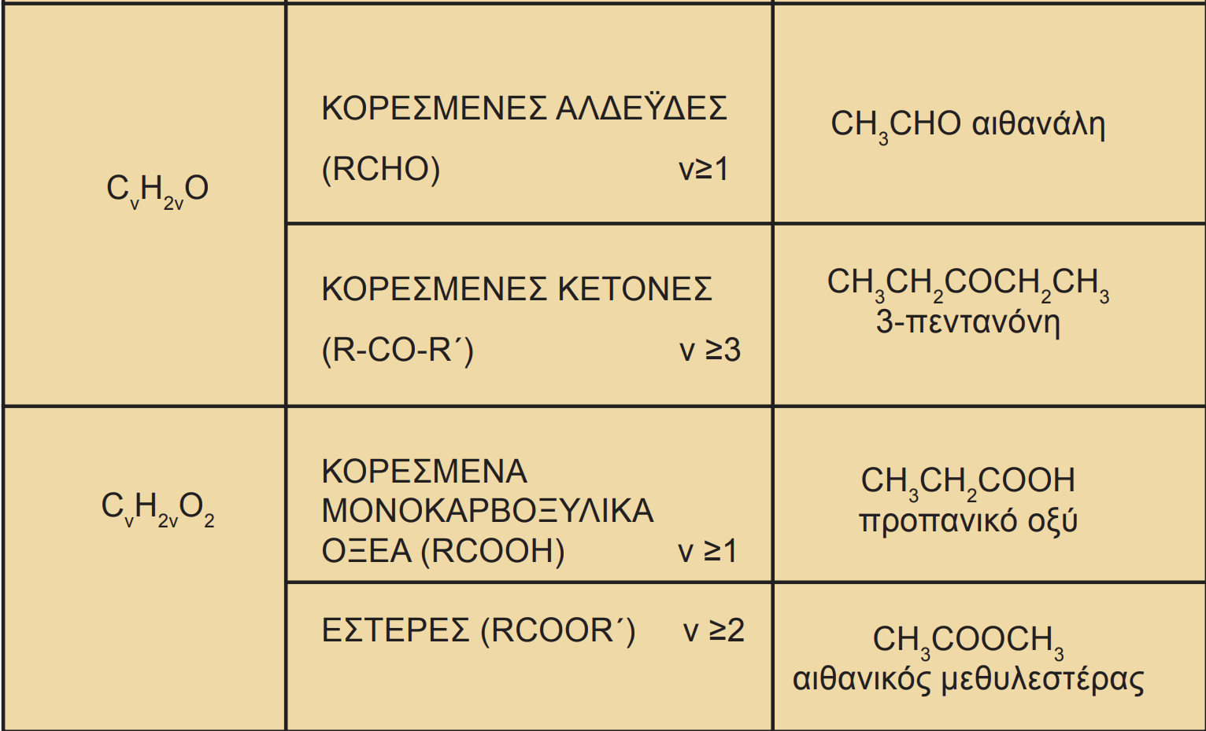
Ταξινόμηση των οργανικών ενώσεων: ομόλογη σειρά (4/5)

Slide 17
Ταξινόμηση των οργανικών ενώσεων: ομόλογη σειρά (5/5)

Slide 18
Ιδιότητες Οργανικών Ενώσεων
Οι περισσότερες οργανικές ενώσεις εμφανίζουν τα ακόλουθα χαρακτηριστικά:
Είναι μοριακές ενώσεις (ομοιοπολικές).
Διαλύονται σε οργανικούς διαλύτες και ελάχιστα στο νερό.
Έχουν χαμηλά σημεία βρασμού και σημεία τήξης.
Είναι ευπαθείς στην υψηλή θερμοκρασία και πολλές φορές εύφλεκτες.
Οι αντιδράσεις τους συνήθως είναι: μοριακές, αργές και με μικρή απόδοση.

